Slide 1

Actividad: Millas por Galón
Análisis Exploratorio y Programación Estadística

Slide 2

Actividad: Millas por galón

Slide 3
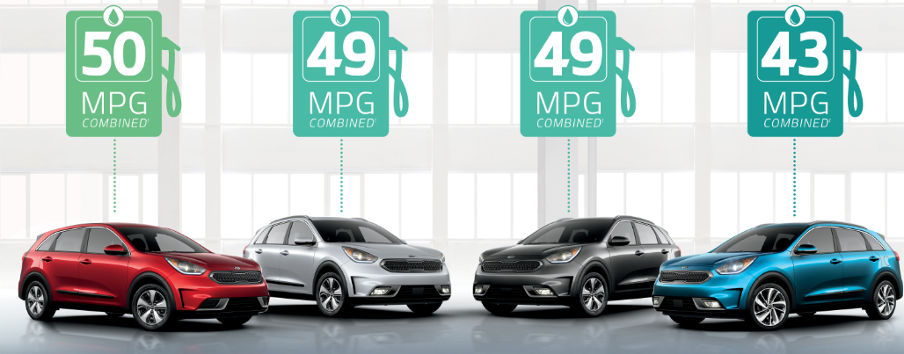
Problema
Se está haciendo una investigación en la industria automotriz para mejorar el rendimiento de los motores a combustible. Para esto, se recolectó un set de datos que contiene el rendimiento (millas por galón) de distintos modelos de automóviles, así como también de los factores que se piensa influyen.

Slide 4
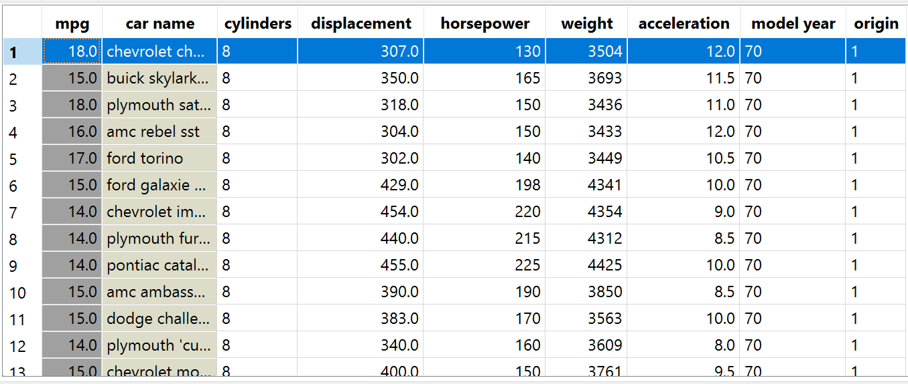
Problema
El set de datos levantado contiene la siguiente información.
Mpg: Rendimiento (millas por galón)

Slide 5
Problema
El objetivo de este trabajo es descubrir cuál es la variable que tiene mayor incidencia en el rendimiento de un motor a combustible. Las variables a estudiar son las siguientes:
Horse power.
Weight.
Acceleration.

Slide 6
Instrucciones
Cree un Notebook ordenado, documentado y reproducible con su análisis.
Haga un breve análisis exploratorio de los datos, ¿es un problema lineal?.
Elabore tres modelos regresivos simples, uno para cada variable a estudiar.
Calcular las métricas de error para cada modelo.
Calcular el coeficiente de determinación.
Hacer análisis de residuales.
¿Cuál es el factor que mayor incidencia tiene en el rendimiento?, ¿Por qué?.

Slide 7

¡Éxito!

